Slide 1
环境变量
与
攻击

Slide 2
环境变量
  一组动态命名值
  进程运行所处的运行环境的一部分
  影响正在运行的进程的行为方式
  最初在 Unix 系统中引入，后来也被 Microsoft Windows 系统采用。
  示例：PATH 变量
    当程序运行时，如果没有提供完整路径，shell 进程将使用环境变量来查找程序所在的位置。
Notes:
定义什么是环境变量

Slide 3
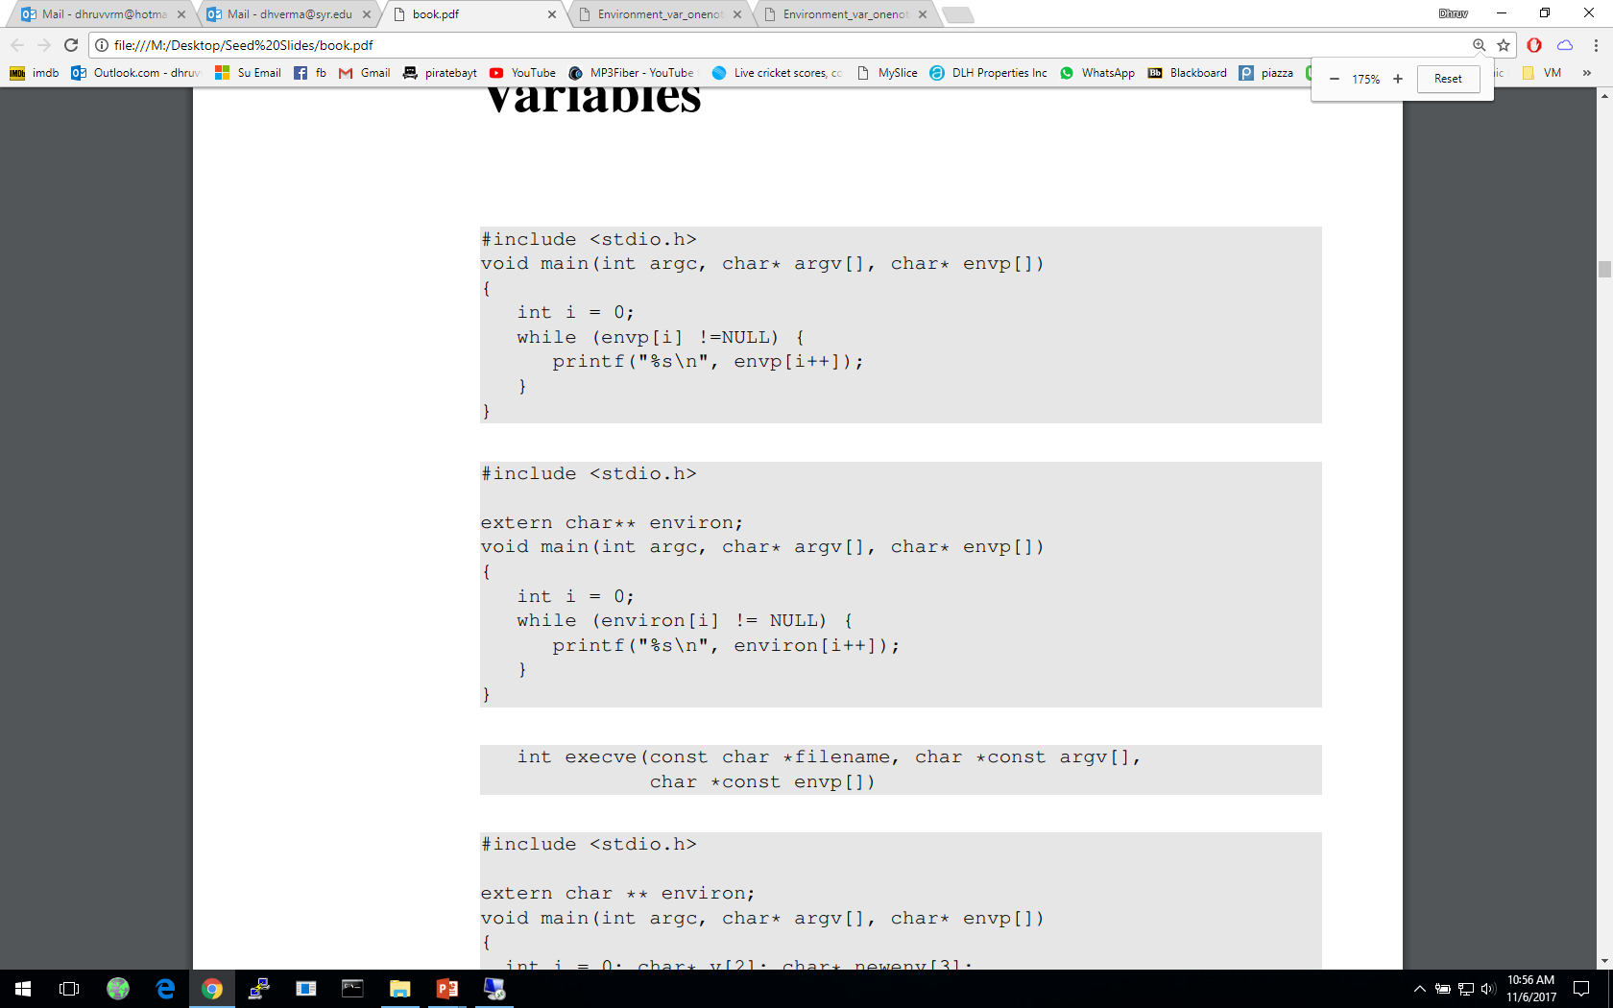
如何编程访问环境变量
从主函数
更可靠的方法：
使用全局变量
Notes:
访问环境变量的方法
环境[] 和环境
推荐的方法是使用 environ——原因将在后续幻灯片中解释。

Slide 4
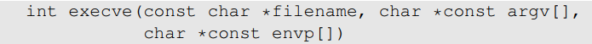
进程如何获取环境变量？
进程可以通过以下两种方式之一获取环境变量：
  如果使用 fork() 系统调用创建一个新进程，子进程将继承其父进程的环境变量。
  如果一个进程运行一个新程序，通常会使用 execve() 系统调用。在这种情况下，内存空间会被覆盖，所有旧的环境变量都会丢失。execve () 可以通过特殊方式调用，从而将环境变量从一个进程传递到另一个进程。
execve()时传递环境变量：
Notes:
获取环境变量
execve() 系统调用中的第三^{个参数}

Slide 5
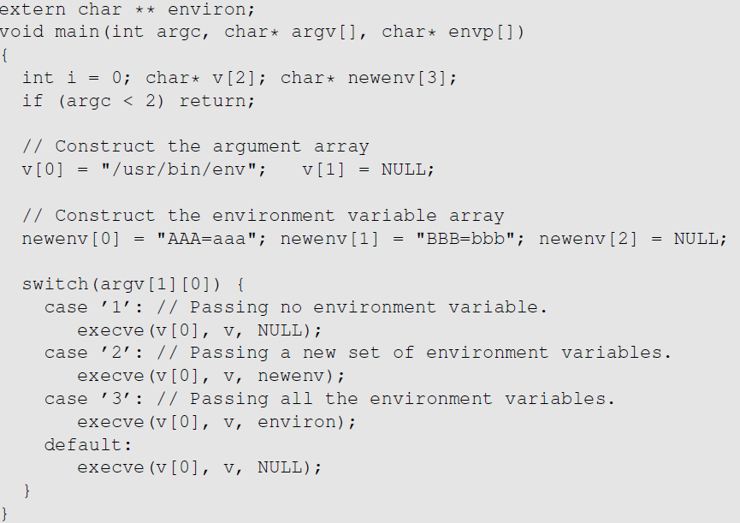
execve( )和环境变量
该程序执行新程序/ usr/bin/env ，该程序会打印出当前进程的环境变量。
我们创建一个新变量newenv ，并将其用作第三个参数。

Slide 6
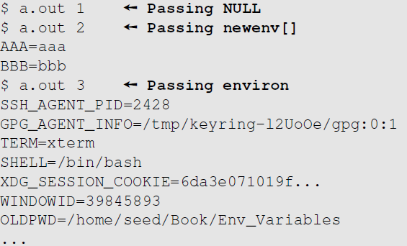
execve( )和环境变量
从父进程获取
Notes:
获取环境变量
execve() 系统调用中的第三^{个参数}

Slide 7
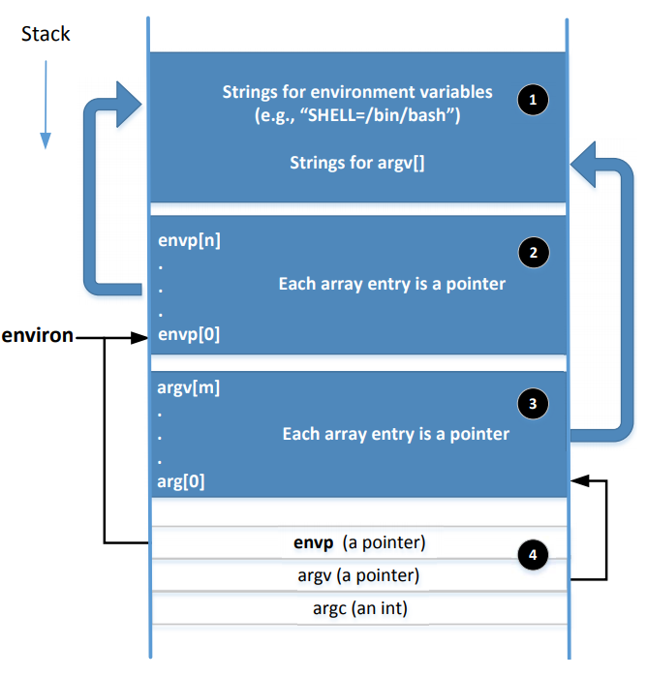
环境变量的内存位置
nvp和environ最初指向同一个地方。
nvp只能在主函数内部访问，而environ是一个全局变量。
当环境变量发生更改时（例如，添加了新的环境变量），存储环境变量的位置可能会移动到堆上，因此environ会发生变化（ envp不会发生变化）。
Notes:
添加或删除环境变量，或者修改现有环境变量的值时，位置 1 和 2 可能空间不足。在这种情况下，整个环境变量块可能会被移动到不同的位置（通常在堆中）。
当此变化发生时，环境变量也应相应更改。
程序可以使用putenv ()、 setenv ()等函数来更改环境变量。

Slide 8
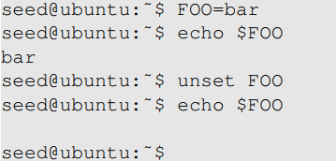
Shell变量和环境变量
人们常常误认为 shell 变量和环境变量是同一回事。
Shell 变量：
  使用的内部变量。
  Shell 提供内置命令，允许用户创建、分配和删除shell 变量。
  在这个例子中，我们创建了一个名为 FOO 的 shell 变量。

Slide 9
/proc 文件系统的附注
Linux中的一个虚拟文件系统。它为每个进程创建一个目录，目录
每个进程目录都有一个名为 environ 的虚拟文件，其中包含进程的环境信息。
  例如，虚拟文件 /proc/932/environ包含进程 932 的环境变量
  命令“strings /proc/$$/environ ”会打印出当前进程的环境变量（shell 会将 $$ 替换为其自身的进程 ID）。
env程序时，它会在一个子进程中运行。因此，它输出的是该子进程的环境变量，而不是它自身的环境变量。

Slide 10
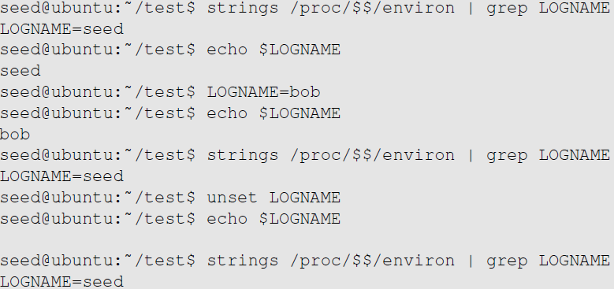
Shell变量和环境变量
Shell 变量和环境变量是不同的
当 shell 程序启动时，它会将环境变量复制到自身的 shell 变量中。对 shell 变量所做的更改不会反映在环境变量中，如下例所示：
环境变量​
Shell变量
Shell变量已改变
环境变量是相同的
Shell 变量已消失
环境变量仍然存在
Notes:
解释 /proc /$$/environ： $$ 将被 shell 替换为当前进程的 ID，因此 /proc /$$/environ 基本上包含当前进程的环境变量。

Slide 11
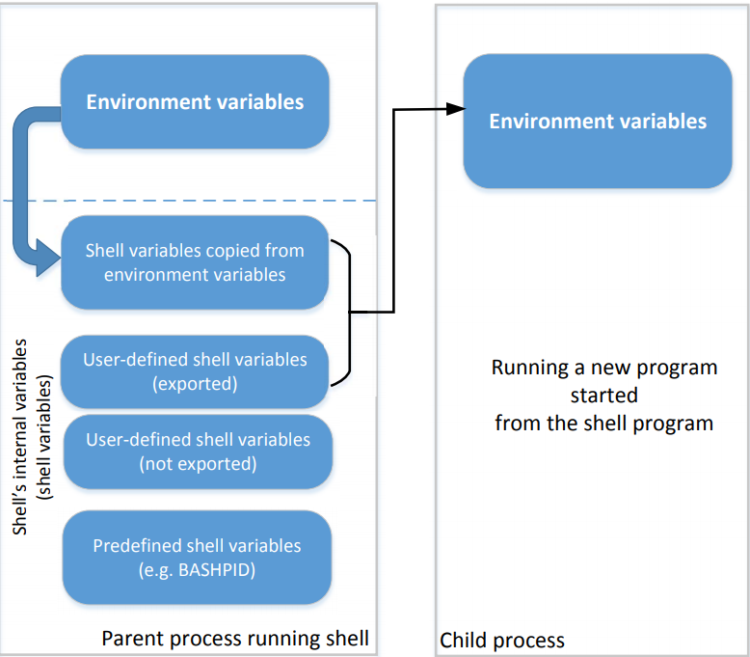
Shell变量和环境变量
该图展示了 shell变量如何影响子进程的环境变量。
它还展示了父进程 shell 的环境变量如何（通过 shell 变量）成为子进程的环境变量。
Notes:
shell变量是如何变成环境变量的？为什么会变成环境变量？
叉（）
执行()
哪些类型的 shell 变量会成为新的环境变量？
从环境变量复制的 shell 变量
使用“export”自定义 shell 变量
下一张幻灯片中的示例

Slide 12
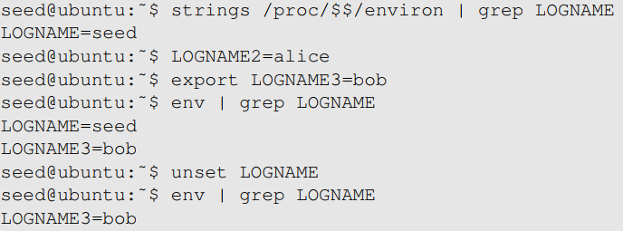
Shell变量和环境变量
当我们在 shell 提示符下输入env时，shell 将创建一个子进程。
打印出环境变量
只有 LOGNAME 和 LOGNAME3 进入了子进程，而 LOGNAME2 没有。为什么？
Notes:
仅打印 LOGNAME 和 LOGNAME3 的原因
取消设置功能
env如何作为子进程运行将在下一张幻灯片中介绍。

Slide 13
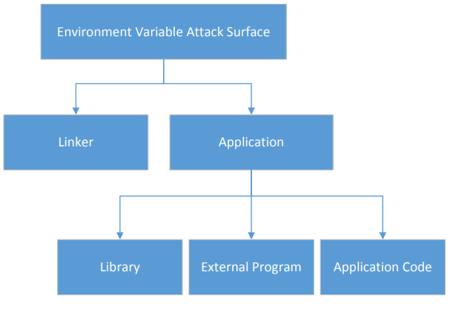
环境变量的攻击面
隐蔽使用环境变量是危险的。
由于用户可以设置环境变量，因此他们成为了 Set-UID程序攻击面的一部分。
Notes:
各部分概述及其功能
连接器
图书馆
外部项目
应用程序代码

Slide 14
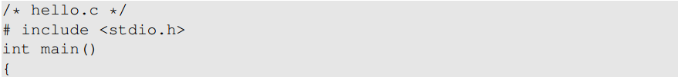
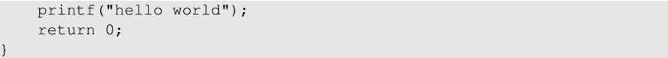
通过动态链接器发起的攻击
链接操作会查找程序中引用的外部库代码。
链接可以在运行时或编译时进行：
  动态链接——使用环境变量，这本身也成为攻击面的一部分。
  静态链接
我们将使用以下示例来区分静态链接和动态链接：

Slide 15
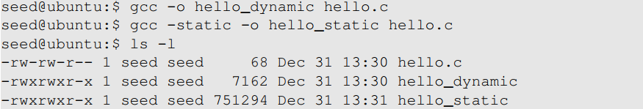
通过动态链接器发起的攻击
静态链接
链接器将程序代码和包含printf () 函数的库代码合并在一起。
我们可以注意到，静态编译程序的大小比动态编译程序大100倍。
Notes:
静态链接会复制代码，浪费大量内存。
在安全路径调整期间，所有漏洞都必须手动修补。
因此，动态链接是推荐的方法。

Slide 16
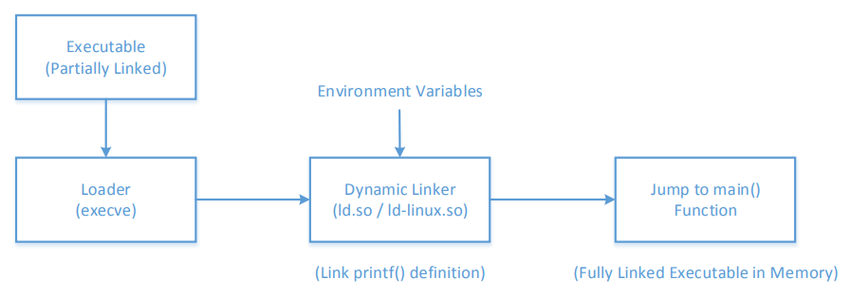
通过动态链接器发起的攻击
动态链接
链接是在运行时完成的。
  共享库（ Windows 中的 DLL）
使用动态链接编译的程序在运行之前，其可执行文件会先加载到内存中。
Notes:
什么是共享库？
加载到内存后，加载器将控制权交给动态链接器。
在共享库中查找printf ()的实现
链接完成后，控制权交给 main(0)。

Slide 17
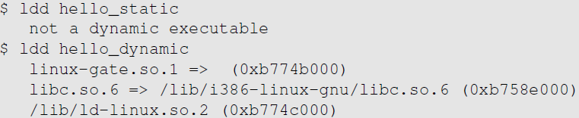
通过动态链接器发起的攻击
动态链接：
我们可以使用“ ldd ”命令来查看程序依赖哪些共享库：
系统调用
动态链接器本身位于一个共享库中。它会在主函数被调用之前被调用。
libc库（包含printf () 和 sleep ( )

Slide 18
通过动态链接器发起的攻击：风险
动态链接可以节省内存
这意味着程序的部分代码在编译期间尚未确定。
如果用户能够影响缺失的代码，他们就能破坏程序的完整性。

Slide 19
利用动态链接器发起的攻击：案例研究 1
LD_PRELOAD包含一个共享库列表，链接器将首先搜索该列表。
如果找不到所有函数，链接器将在多个文件夹列表中搜索，包括由 LD_LIBRARY_PATH 指定的文件夹列表。
这两个变量均可由用户设置，因此用户可以控制链接过程的结果。
如果该程序是 Set-UID 程序，则可能导致安全漏洞。

Slide 20
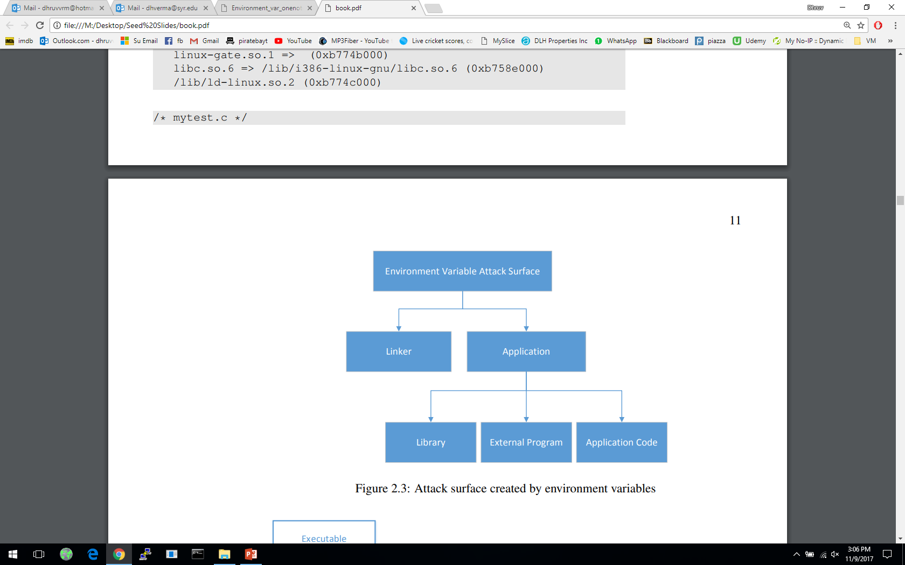
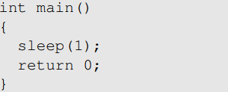
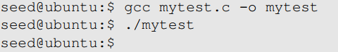
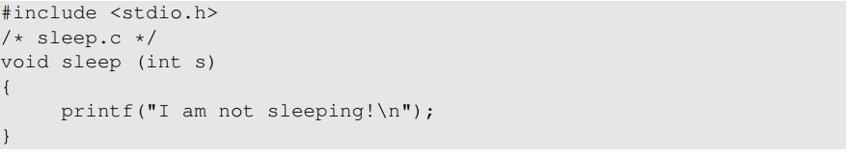
利用动态链接器发起的攻击：案例研究 1
示例1 – 常规程序：
程序调用了动态链接的睡眠函数：
现在我们来实现我们自己的 sleep() 函数：

Slide 21
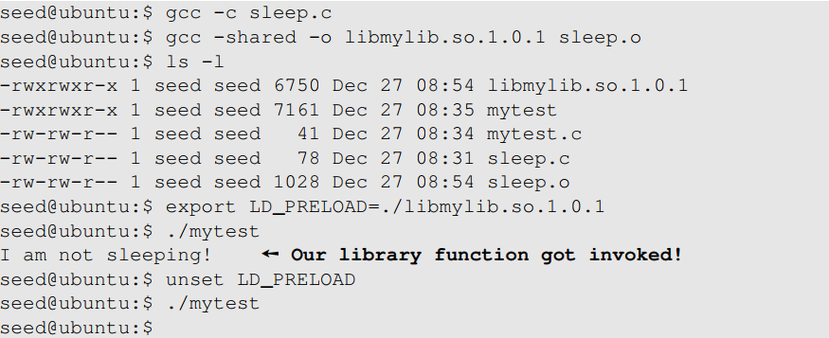
利用动态链接器发起的攻击：案例研究 1
示例1 – 常规程序（续）：
我们需要编译上述代码，创建一个共享库，并将该共享库添加到 LD_PRELOAD 环境变量中。

Slide 22
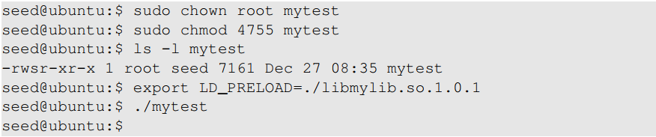
利用动态链接器发起的攻击：案例研究
示例2 –设置 UID程序：
如果示例 1 中的技术适用于 Set-UID 程序，那将非常危险。让我们将上面的程序转换为 Set-UID 程序：
我们的 sleep() 函数没有被调用。
  这是由于动态链接器实施的一项应对措施。当 EUID 和 RUID 不同时，它会忽略 LD_PRELOAD 和 LD_LIBRARY_PATH 环境变量。
让我们通过下一张幻灯片中的例子来验证这一对策。

Slide 23
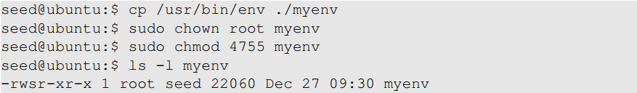

通过动态链接器发起的攻击
让我们来验证一下应对措施。
复制env程序并将其转换为 Set-UID 程序：
导出 LD_LIBRARY_PATH 和 LD_PRELOAD，然后运行这两个程序：
运行原始
环境程序
运行我们的
环境程序
Notes:
尽管这两个程序完全相同，但我们还是发现了差异。
m yenv 甚至不显示这两个环境变量。
我们定义的 LD_PRELOAD 不会构成威胁。

Slide 24
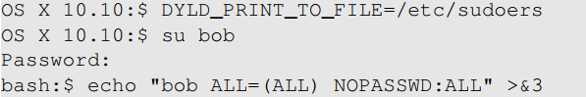
利用动态链接器发起的攻击：案例研究 2
案例研究： OS X 动态链接器
正如第 1 章（能力泄露）中所讨论的，苹果 OS X 10.10 引入了一个新的环境变量，但并没有对其安全影响进行完美的分析。
DYLD_PRINT_TO_FILE
  用户能够为dyld提供文件名
  如果是 Set-UID 程序，用户可以写入受保护的文件。
  功能泄漏——文件描述符未关闭
漏洞利用示例：
  将 DYLD_PRINT_TO_FILE 设置为 / etc / sudoers
  切换到鲍勃的账户
  echo 命令会将内容写入 / etc / sudoers文件。
Notes:
对能力泄露案例的审查
Bob有可能获得root账户的访问权限

Slide 25
通过外部程序发起的攻击
应用程序可以调用外部程序。
应用程序本身可能不会使用环境变量，但被调用的外部程序可能会使用。
调用外部程序的典型方式：
  exec () 调用execve () 的函数族：直接运行程序。
  系统（）
    系统() 函数调用execl()
    execl()最终会调用execve()来运行/bin/sh
    然后 shell 程序运行该程序。
这两种方法的攻击面有所不同。
我们在第一章讨论了此类 shell 程序的攻击面。这里我们将重点关注环境变量方面。
Notes:
当特权程序调用外部程序时，其攻击面就会扩大。

Slide 26
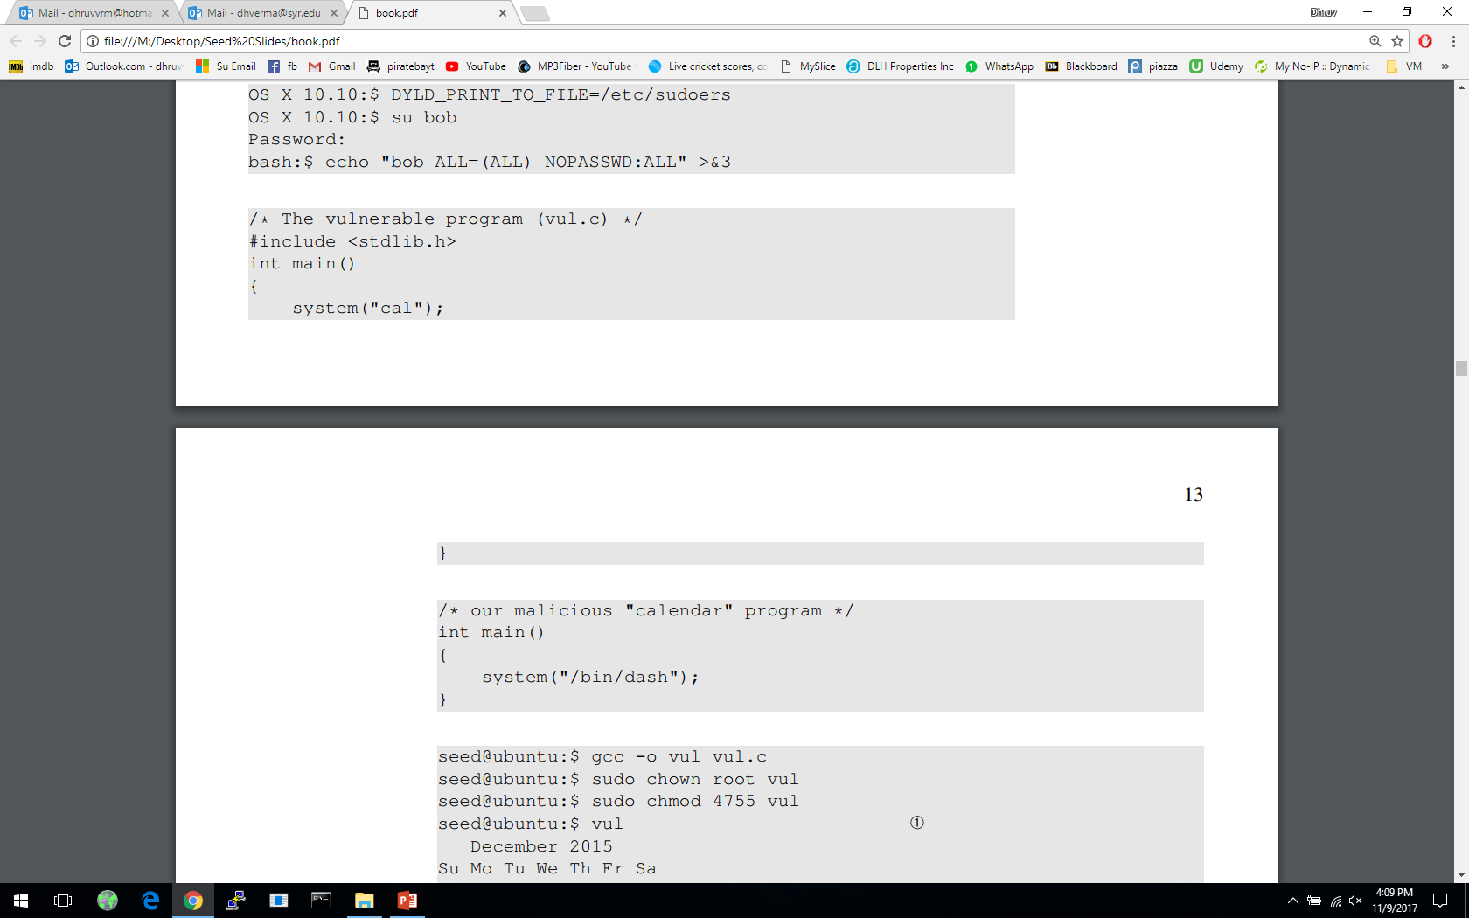
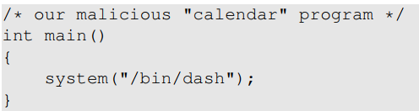
通过外部程序发起的攻击：案例研究
Shell程序的行为受许多环境变量的影响，其中最常见的是 PATH 变量。
当 shell 程序运行命令但没有提供绝对路径时，它会使用 PATH 变量来查找该命令。
请看以下代码：
我们将强制上述程序执行以下程序：
未提供完整路径。我们可以利用这一点来操作路径变量。

Slide 27
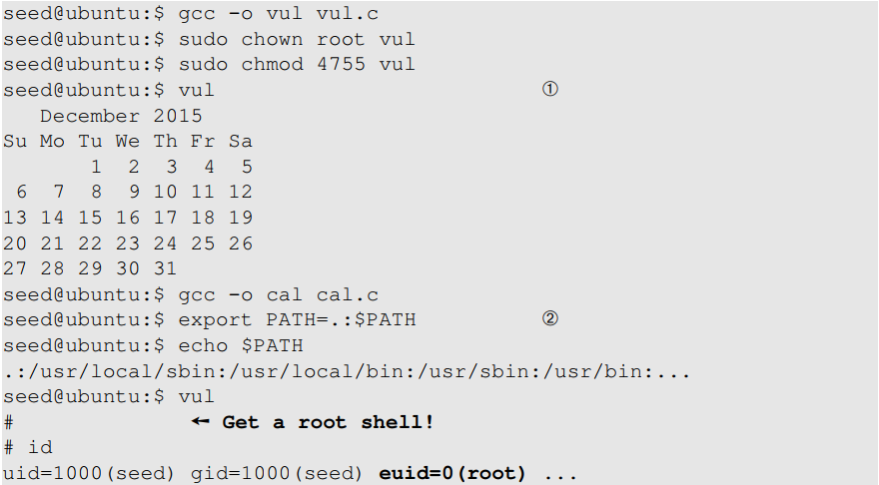
通过外部程序发起的攻击：案例研究
我们首先运行第一个程序，但不进行攻击。
我们来修改 PATH 环境变量。

Slide 28
通过外部程序发起的攻击：攻击面
与system()相比，execve() 的攻击面更小。
execve() 不会调用 shell，因此不受环境变量的影响。
在特权程序中调用外部程序时，我们应该使用 execve() 函数。
更多信息请参阅第一章。

Slide 29
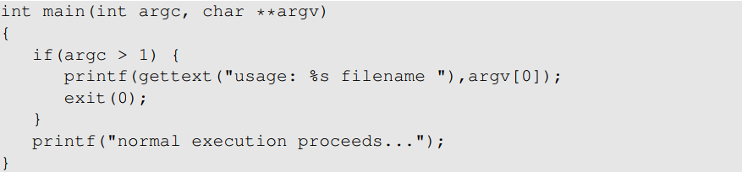
通过库进行攻击
程序经常使用外部库中的函数。如果这些函数使用了环境变量，就会增加攻击面。
案例研究——UNIX 中的区域设置
每次需要打印消息时，程序都会使用提供的库函数来处理翻译后的消息。
Unix 使用libc库中的gettext () 和catopen ()函数。
以下代码展示了程序如何使用区域设置子系统：
Notes:
什么是区域设置子系统？
由一组数据库和库函数组成
存储语言和国家/地区特定信息

Slide 30
通过库进行攻击
该子系统依赖于以下环境变量：LANG、LANGUAGE、NLSPATH、LOCPATH、LC_ALL、LC_MESSAGES
这些变量可以由用户设置，因此用户可以控制翻译后的消息。
攻击者可以利用格式字符串漏洞来格式化printf()函数——更多信息请参见第 6 章。
对策：
  这取决于图书馆作者。
  例如：使用 Glibc 2.1.1 库的Conectiva Linux 会显式检查并忽略 NSLPATH 环境变量，前提是catopen () 和catgets () 函数是从 Set-UID 程序中调用的。

Slide 31
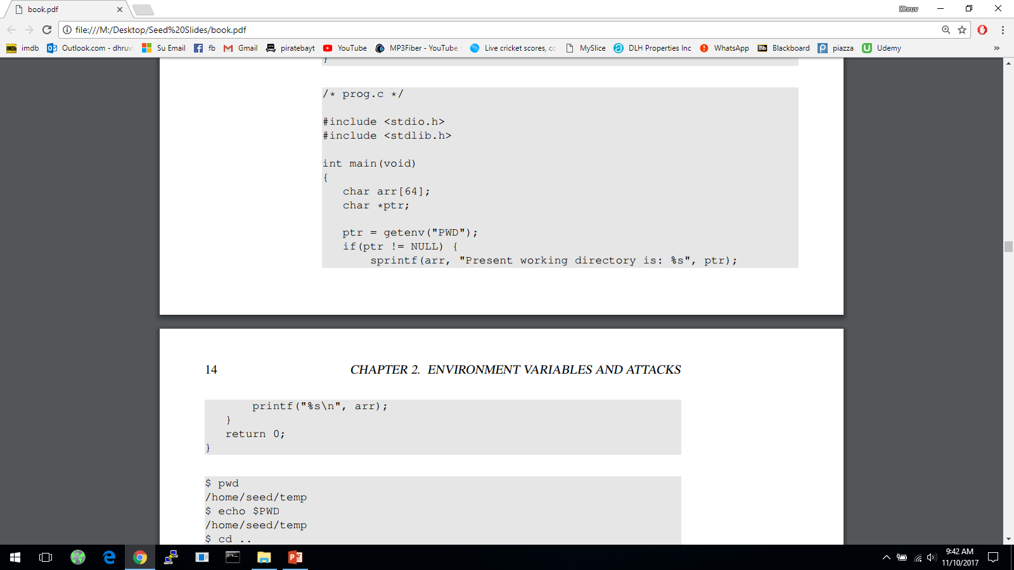

通过应用程序代码发起的攻击
程序可以直接使用环境变量。如果这些是特权程序，则可能导致输入数据不受信任。

Slide 32
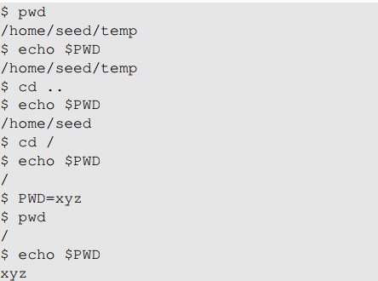
通过应用程序代码发起的攻击
该程序使用 getenv() 函数从 PWD 环境变量中获取当前目录。
程序随后将数据复制到数组“ arr ”中，但忘记检查输入数据的长度。这可能导致缓冲区溢出。
PWD 的值来自 shell 程序，因此每次我们更改文件夹时，shell 程序都会更新其 shell变量。
我们可以自己修改 shell变量。
当前目录（未修改的 shell 变量）
当前目录（已修改 shell 变量）
Notes:
当从 shell 执行命令时，会创建一个新进程。
shell 使用 shell 变量设置此新进程的环境变量 PWD。
因此，用户可以篡改该值。
如果该程序是 Set-UID 程序，用户可以通过将 PWD 变量设置为任意长字符串来利用它。
攻击者还可以进一步利用缓冲区溢出漏洞来获取权限。

Slide 33
通过应用程序代码发起的攻击——应对措施
当具有特权的 Set-UID 程序使用环境变量时，必须对其进行适当的检查。
开发者可以选择使用安全的 getenv() 版本，例如secure_getenv ()。
  getenv ()的工作原理是搜索环境变量列表，并返回指向找到的字符串的指针，用于检索环境变量。
  secure_getenv () 的工作方式完全相同，只是当需要“安全执行”时返回 NULL。
  安全执行的定义基于诸如进程的用户/组 EUID 和 RUID 不匹配等条件。

Slide 34
设置UID方法与服务方法
普通用户进程
特权进程
环境
变量
环境
变量
服务请求
特权进程
（进行特权操作）
（对用户而言）
特权进程
（进行特权操作）
（对用户而言）
普通用户进程
（a）设置UID方法
（b）服务方式

Slide 35
设置UID方法与服务方法
大多数操作系统采用两种方法来允许普通用户执行特权操作
  设置用户身份 (UID)方法：普通用户需要运行一个特殊程序才能临时获得 root 权限。
  服务方式：普通用户必须请求特权服务来执行操作。前面幻灯片中的图展示了这两种方式。
Set-UID 的攻击面要大得多，这是由环境变量造成的。
  环境变量不可信。
  在服务方法中，环境变量是可信的。
尽管其他攻击面仍然适用于服务方法（详见第 1 章），但它被认为比 Set-UID 方法更安全。
正因如此，Android操作系统彻底移除了Set-UID和Set-GID机制。
Notes:
从功能角度来看，Set-UID 的性能更佳。这是因为它不需要后台进程运行。
从安全角度来看，Set-UID 方法的攻击面要大得多。
描述上一张幻灯片中图 (a) 的部分——环境变量如何来自正常过程，以及它们如何不可信。
描述上一张幻灯片中图 (b) 的部分——服务如何由具有特权的父进程启动，从而使环境变量来自可信来源。尽管攻击者仍然可以利用其他攻击面进行攻击，但他们无法通过环境变量进行攻击。
基于 Linux 的 Android 系统移除了 Set-UID 和 Set-GID 机制。

Slide 36
概括
什么是环境变量？
它们如何从一个过程传递给它的子过程
环境因素如何影响程序的行为
环境因素带来的风险
案例研究
Set-UID 和服务方法之间的攻击面比较

